Slide 1
Dressipi RecSys Challenge 2022
Борислав Марков
Ф.Н.: 0MI3400048 , Изкуствен Интелект, Магистър, ФМИ

Slide 2
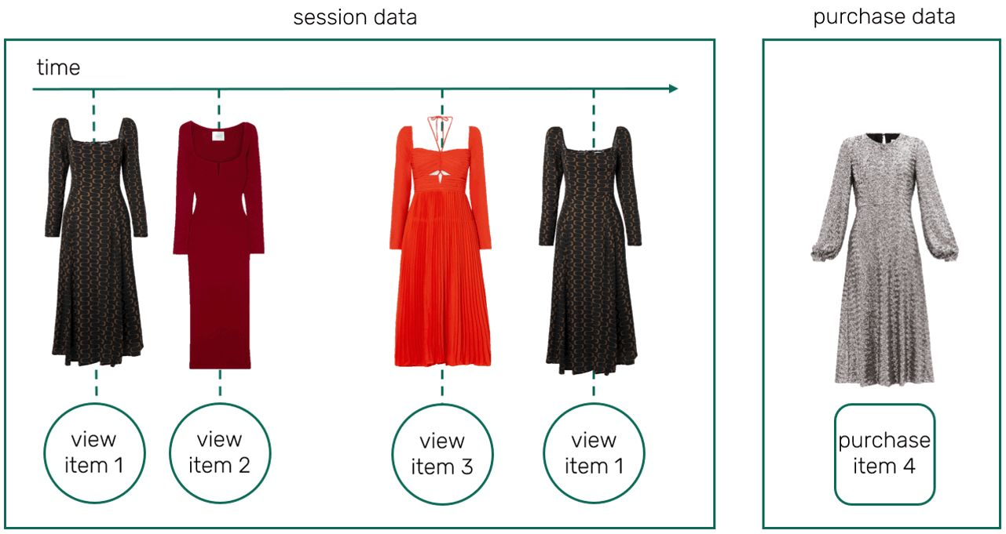
За състезанието
За създателите: експерти в областта на изкуствения интелект Dressipi, ETH – Цюрих
Задание: препоръчваща система за ритейл система
Потребителите са анонимизирани и са представени само като сесии от по максиум един ден

Slide 3
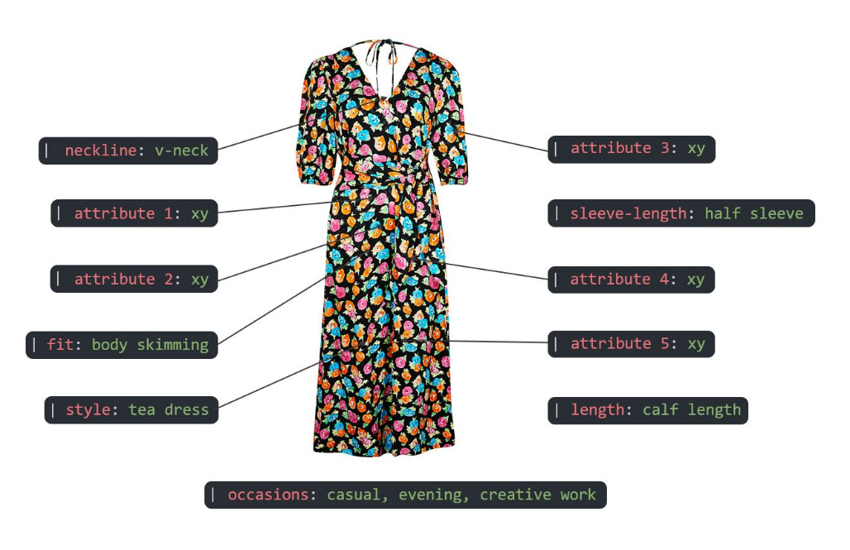
За състезанието
Потребителите са 51% нови
Сесиите са твърде кратки и трябват акуратни предложения
1.1 милиона ритейл сесии, които са приключили с поръчка
Имаме анонимни атрибути на стоката, например : „цвят:зелен“, „деколте: V-образно деколте“ и т.н, но са числа, например: 35-60, 34-65

Slide 4
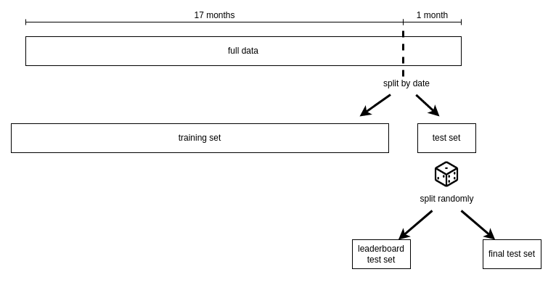
Корпус с данни
Артикулите, които се разглеждат, са облекло и обувки
Целта е да се предвиди какво е купено накрая на сесията
тестовото множесто е от 17 месеца и данните от последният месец се ползва за тестово множество

Slide 5
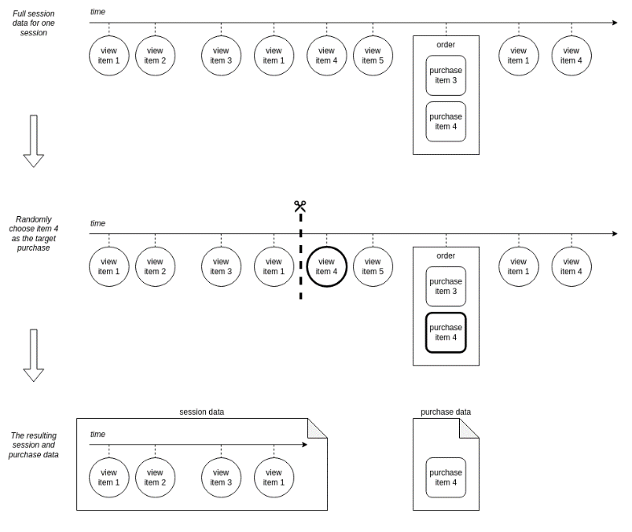
Корпус с данни
Оценява се MRR
Данните са анонимизирани
При покупка на няколко стоки се взема предвид само първата
Сесиите са съкратени

Slide 6
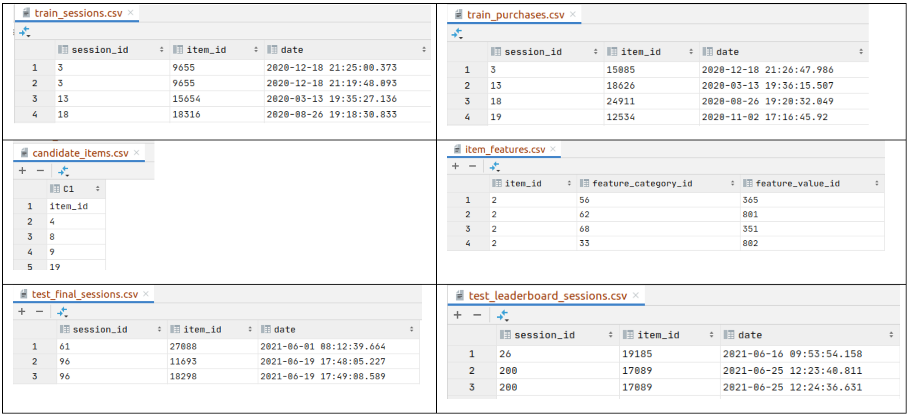
Корпус с данни

Slide 7
Формат на решението
Подаване на решение:
session_id,item_id,rank
1,100,1
1,105,2
1,107,3
...
1,101,100
2,108,1
2,107,2
...

Slide 8
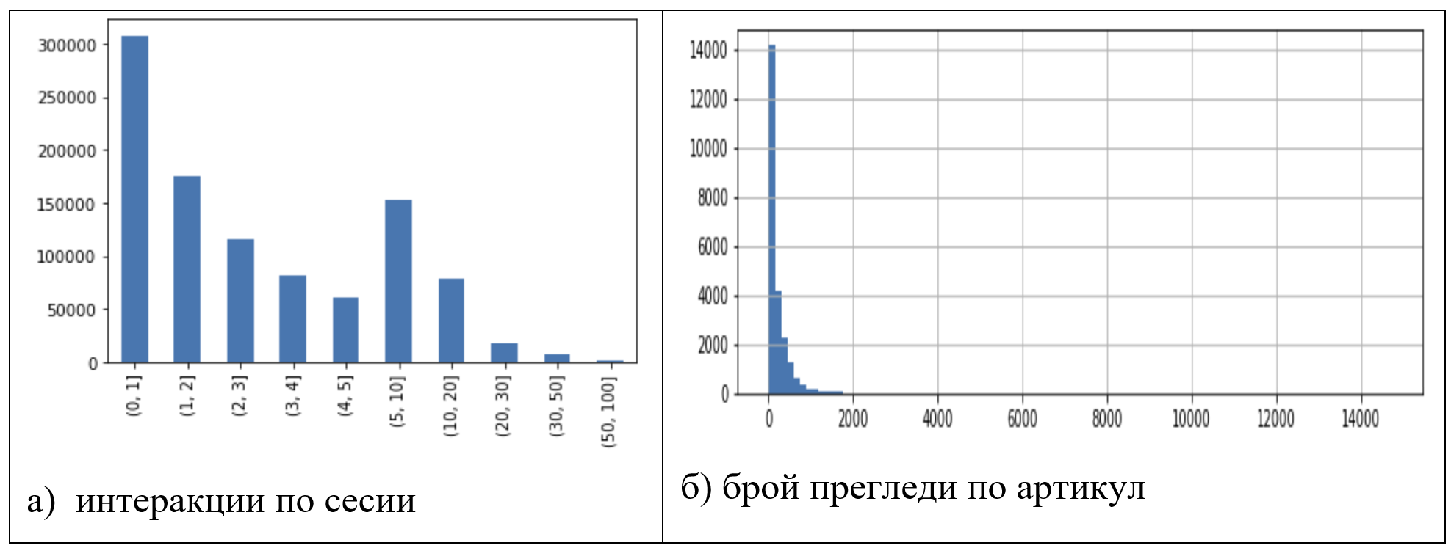
Анализ на данните

Slide 9
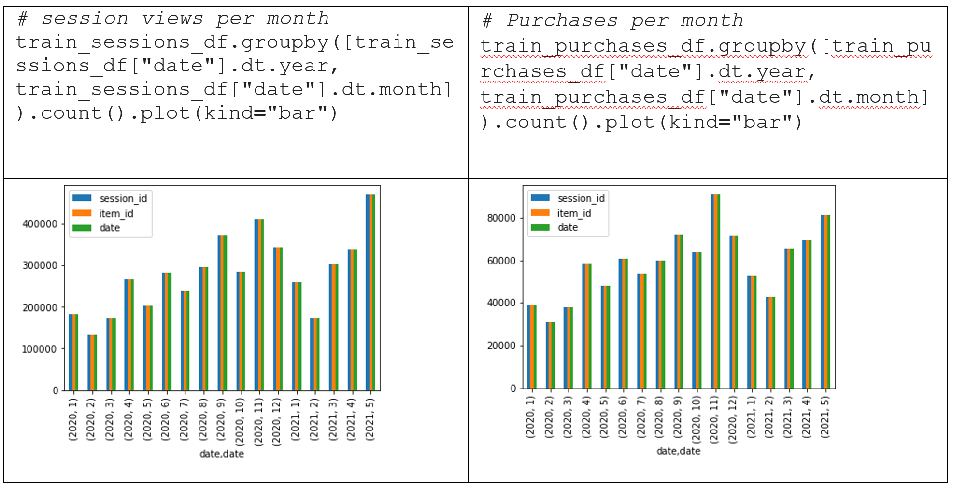
Анализ на данните

Slide 10
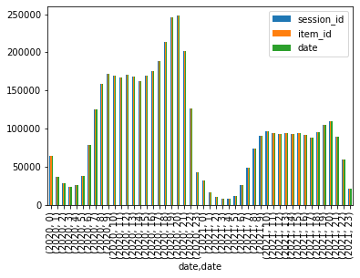
Анализ на данните
Преглед по часове
Силните часове за 2020г и 2021г са 19,20 и 21 часа.

Slide 11
Базова линия
Колко MRR ще постигнем при препоръка на случайна стока
MRR = 0.01
Колко MRR ще постигнем при най-купуваните 100 стоки
MRR = 0.027

Slide 12
Реализация с LightFM
библиотека на python
хибридни препоръчващи системи
работи добре при студен старт
атрибути на артикулите(item_features)
атрибути на потребителите(user_features)
потребителски взаимодействия(user_interactions)

Slide 13
Реализация с LightFM
# Aggregate by sessionId and add hour and month as list of features
user_features = train_sessions_df.groupby('session_id').agg(
session_id=pd.NamedAgg(column="session_id", aggfunc="min"),
month=pd.NamedAgg(column="month", aggfunc=set),
hour=pd.NamedAgg(column="hour", aggfunc=set),
).reset_index(drop=True).apply( \
lambda row: (row['session_id'], list(row['month']) + (list(row['hour']))), axis = 1)
слагане на фийчъри на потребителя не носи добър резултат и те са премахнати.

Slide 14
Реализация с LightFM
За стоките: стока „3567“ ще има атрибути [“56-365”, “50-317”, “42-409”…] и т.н.
item_features_df['cat_val'] = item_features_df['feature_category_id'].apply(str)+ '-' + item_features_df['feature_value_id'].apply(str)
# Aggregate by item_id and add category and value as list of features
item_features = item_features_df.groupby('item_id').agg(
item_id=pd.NamedAgg(column="item_id", aggfunc="min"),
cat_val=pd.NamedAgg(column="cat_val", aggfunc=list),
).reset_index(drop=True).progress_apply( \
lambda row: (row['item_id'], most_valuable(row['cat_val'])), axis = 1)
вижда, че слагайки атрибути това не дава добър резултат и затова ги махаме от експеримента

Slide 15
Реализация с LightFM
(item_id,[])
Използва се празен масив за фийчъри на стоката
(user_id,[])
Използва се празен масив за фийчъри на потребителя
Даваме тегла на всяко преглеждане на стоката, колкото повече се преглежда, теглото се доближава до 1.
Емпирично:
train_sessions_df['weight'] = train_sessions_df.progress_apply(lambda x: x['view_ord']/(x['views']+4), axis=1)

Slide 16
Реализация с LightFM: Модел
Подготовка на модела
model = LightFM(
no_components=60,
learning_rate=0.02,
loss='warp',
random_state=42)
model.fit(
trn_interactions_ds,
item_features=item_features_ds,
user_features=user_features_ds,
epochs=25, num_threads=8, verbose=True)
(user_map, feature_map, item_map, item_feature_map) = ds.mapping()

Slide 17
Реализация с LightFM: хиперпараметри
Експерименти за брой компоненти на модела
моделът започва да деградира след 60, затова остава на тази стойност
Екс-пери-мент № | Компоненти | Резултат MRR
1 | no_components = 10 | 0.02
2 | no_components = 30 | 0.06
3 | no_components = 60 | 0.08
4 | no_components = 70 | 0.07

Slide 18
Изчисляване на тестови резултати
Разделяме от тренировъчни данни допълнителни тестови данни с поръчки:
train_p_df, test_p_df = train_test_split(train_purchases_df, test_size=0.02)
избираме 2500 измежду най-продаваните стоки
# Recommend from most sold items
items_to_predict_array = \
list(train_sessions_df['item_id'].value_counts()[0:2500].keys()

Slide 19
Предвиждане на рейтинг
def predict_ratings(model, sessions_or_purchase_df, items_to_predict) :
...
preds = model.predict(np.array(users), np.array(items))
session_ids_expanded = []
item_ids_expanded = []
for tup in tqdm(product(session_ids, items_to_predict)):
session_ids_expanded.append(tup[0])
item_ids_expanded.append(tup[1])
df_score = pd.DataFrame({'session_id': np.array(session_ids_expanded), \
'item_id':np.array(item_ids_expanded) , \
'score':np.array(preds)})
return df_score

Slide 20
Изчисляване на MRR вурху тестовите данни
def calc_mrr(result_df, test_df):
mrr = 0
# Iterate all sessions
for sess_id in tqdm(test_df['session_id']):
# Make view for only this session with all ranked
ranked = result_df[result_df['session_id']==sess_id]['item_id'].reset_index(drop=True)
real_item_id = test_df[test_df['session_id']==sess_id]['item_id'].reset_index(drop=True)[0]
first_rank = 100
found_t = ranked[ranked == real_item_id]
if len(found_t)!=0 :
first_rank = found_t.index[0]+1
mrr =mrr+ 1/first_rank
mrr = mrr / test_df['session_id'].nunique()
return mrr

Slide 21
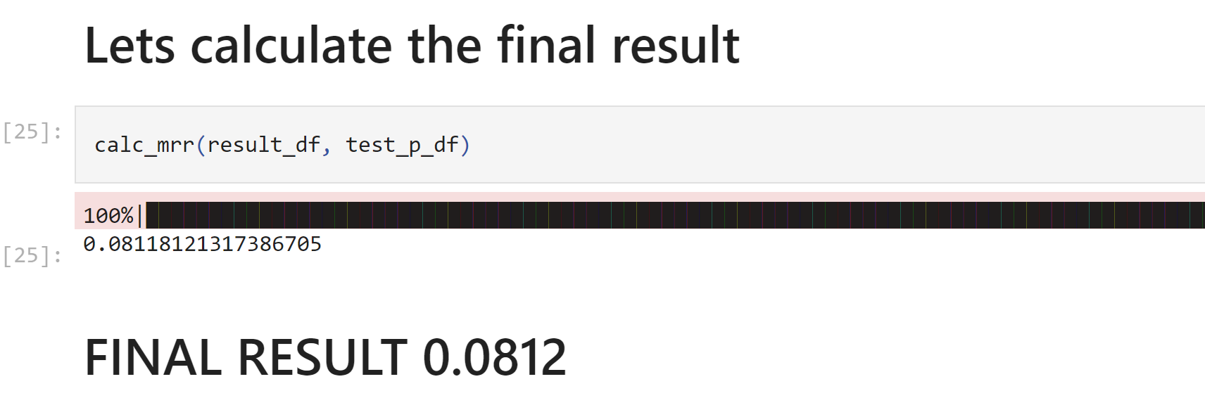
Финален резултат

Slide 22
Подаване към Лидерборда

Slide 23
Въпроси ?

